Slide 1




1
2
Ενότητα 3
Διαχείριση τραπεζικού λογαριασμού διαδικτυακά
3
3
4
5
6
Με τη χρηματοδότηση της Ευρωπαϊκής Ένωσης. Οι απόψεις και οι γνώμες που διατυπώνονται εκφράζουν αποκλειστικά τις απόψεις των συντακτών και δεν αντιπροσωπεύουν κατ'ανάγκη τις απόψεις της Ευρωπαϊκής Ένωσης ή του Ευρωπαϊκού Εκτελεστικού Οργανισμού Εκπαίδευσης και Πολιτισμού (EACEA). Η Ευρωπαϊκή Ένωση και ο EACEA δεν μπορούν να θεωρηθούν υπεύθυνοι για τις εκφραζόμενες απόψεις. Αριθμός έργου: 2023-1-RO01-KA220-ADU-000157797.

Slide 2








Asociatia Four Change, Ρουμανία
ΣΥΝΕΡΓΑΤΕΣ
Zavod IZRIIS, Εσλοβενία
E-SENIORS: INITIATION DES SENIORS AUXNTIC ASSOCIATION, Γαλλία
GUnet, Ελλάδα
Asociatia Niciodata Singur - Prietenii Varstnicilor, Ρουμανία
Fundació Gesmed Fundació de la Comunitat Valenciana, España

Slide 3

Ενότητες
1. Βασικές δεξιότητες ψηφιακού γραμματισμού
2. Ασφάλεια και πρόληψη
4. Διαδικτυακές λύσεις για τη λήψη και αποστολή χρημάτων
5. Χρήση πιστωτικής κάρτας για την αγορά αγαθών και υπηρεσιών από το διαδίκτυο
6. Επεξεργασία ηλεκτρονικών πληρωμών για φόρους και λογαριασμούς
3. Διαχείριση τραπεζικού λογαριασμού διαδικτυακά

Slide 4

Υποενότητα 1
Εισαγωγή
Στόχοι
Με την ολοκλήρωση αυτής της υποενότητας, θα ενημερωθείτε σχετικά με
τους μαθησιακούς στόχους και το εκπαιδευτικό περιεχόμενο αυτής της ενότητας
την μεθοδολογία κατάρτισης που χρησιμοποιήθηκε και η διάρκεια αυτής της ενότητας
Εικόνα από vectorjuice στο Freepik

Slide 5

Ικανότητες
Μετά την ολοκλήρωση αυτής της ενότητας, θα ξέρετε πώς να:
Ρυθμίζετε και έχετε πρόσβαση σε ηλεκτρονικό τραπεζικό λογαριασμό
  να γνωρίζετε τα βήματα για τη δημιουργία ηλεκτρονικού τραπεζικού λογαριασμού στην εφαρμογή σας
  να ξέρετε πώς να λάβετε τον κωδικό πρόσβασης στο λογαριασμό
  να γνωρίζετε πώς να επαληθεύσετε την ταυτότητά σας και να δημιουργήσετε το δικό σας όνομα χρήστη και κωδικό πρόσβασης
Διαχειρίζεστε έναν ηλεκτρονικό τραπεζικό λογαριασμό:
  να γνωρίζετε πώς να εντοπίζετε και να έχετε πρόσβαση στις υπηρεσίες που προσφέρονται από τον ηλεκτρονικό σας λογαριασμό
  να γνωρίζετε πώς να κάνετε μεταφορές και να πληρώνετε λογαριασμούς
  να γνωρίζετε πώς να συμβουλεύεστε το διαθέσιμο υπόλοιπό σας
  να γνωρίζει πώς να συμβουλεύεται τις κινήσεις

Slide 6

Περιεχόμενο κατάρτισης
3
Εισαγωγή: διάρκεια, στόχοι, περιεχόμενο και μεθοδολογία
Διαφορά μεταξύ τραπεζικών λογαριασμών
Πλεονεκτήματα και προκλήσεις της ηλεκτρονικής τραπεζικής
Πώς να εγκαταστήσετε μια εφαρμογή mobile banking
Λήψη της ταυτότητας και του κωδικού πρόσβασης
Online μεταφορές
Παρακολούθηση υπολοίπου λογαριασμού
Προβολή μηνυμάτων και ειδοποιήσεων
Συμβουλές και ασκήσεις
Τι σημαίνει...; Επεξήγηση βασικών τραπεζικών εννοιών

Slide 7
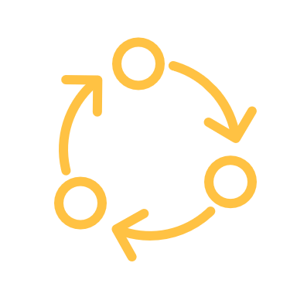
Μονάδα 1
Μεθοδολογία και διάρκεια κατάρτισης
3
Μεθοδολογία
Ενεργό και συμμετοχικό
Εκπαίδευση πρόσωπο με πρόσωπο:
  Διάλογος ✓ Παιχνίδι ρόλων ✓ Ομαδική εργασία
Διαδικτυακή εκπαίδευση:
  Βίντεο
  Ασκήσεις σε δραστηριότητες που ολοκληρώθηκαν στην τάξη
  Συνεργατική εργασία
  Προσομοιώσεις
Διάρκεια: Διάρκεια: 4 ώρες
  Πρόσωπο με πρόσωπο:2 ώρες
  Διαδικτυακή εκπαίδευση: 2 ώρες
  Το μάθημα υλοποιείται σε υψηλότερο ή χαμηλότερο επίπεδο ανάλογα με τις τεχνολογικές γνώσεις των συμμετεχόντων.

Slide 8

Υποενότητα 2
Πώς να δημιουργήσετε και να αποκτήσετε πρόσβαση σε έναν ηλεκτρονικό τραπεζικό λογαριασμό
Στόχοι
Με την ολοκλήρωση αυτής της υποενότητας, θα είστε σε θέση να .......
... να κατανοήσετε τη διαφορά μεταξύ παραδοσιακών και ηλεκτρονικών τραπεζικών λογαριασμών
... να γνωρίζουν τα πλεονεκτήματα και τις προκλήσεις της ηλεκτρονικής τραπεζικής
... γνωρίζουν πώς να εγκαταστήσουν και να αποκτήσουν πρόσβαση σε μια εφαρμογή mobile banking.
Εικόνα από vectorjuice στο Freepik

Slide 9
Τύποι τραπεζικών λογαριασμών
3.2 Δημιουργία και πρόσβαση σε ηλεκτρονικό τραπεζικό λογαριασμό
Διαφορές μεταξύ παραδοσιακών τραπεζικών λογαριασμών και ηλεκτρονικών τραπεζικών λογαριασμών:
"Η παραδοσιακή τραπεζική βασίζεται στον πελάτη που χρησιμοποιεί ένα βιβλιάριο ταμιευτηρίου και μετρητά και μεταβαίνει στα υποκαταστήματα της τράπεζας, ενώ ο ψηφιακός πελάτης χρησιμοποιεί την τελευταία λέξη της τεχνολογίας και δεν χρειάζεται να μεταβαίνει για να κάνει συναλλαγές". (Fuente Iebschool)
Παραδοσιακή τραπεζική | Ηλεκτρονική τραπεζική
Οι τραπεζικές εργασίες απαιτούν τη μετάβαση σε ένα υποκατάστημα και την προσωπική επικοινωνία για οποιαδήποτε συναλλαγή. Χάρη στα ΑΤΜ είναι δυνατή η αυτοπρόσωπη ανάληψη χρημάτων, αλλά εξακολουθεί να είναι απαραίτητο να ταξιδεύετε. | Οι ηλεκτρονικές τραπεζικές υπηρεσίες συνήθως δεν διαφέρουν πολύ από τις παραδοσιακές τραπεζικές υπηρεσίες, αλλά έχουν το ιδιαίτερο χαρακτηριστικό ότι μπορούν να εκτελούνται εξ αποστάσεως μέσω μιας εφαρμογής ή του ίδιου του δικτυακού τόπου της τράπεζας.

Slide 10


Πλεονεκτήματα και προκλήσεις της παραδοσιακής και της ηλεκτρονικής τραπεζικής
3.2 Δημιουργία και πρόσβαση σε ηλεκτρονικό τραπεζικό λογαριασμό
Παραδοσιακή τραπεζική
Ηλεκτρονική τραπεζική
Πλεονεκτήματα
  Προσωπική προσοχή: Άμεση επαφή με τον ταμία της τράπεζας
  Άφθονη διαθεσιμότητα ATMS
  Πρόσθετες υπηρεσίες (θυρίδες ασφαλείας, ασφαλιστικές υπηρεσίες)
Μειονεκτήματα
  Περιορισμένες ώρες λειτουργίας
  Χρόνος αναμονής για κάθε επίσκεψη
Πλεονεκτήματα
  Ευκολία: πρόσβαση 24/7 χωρίς ταξίδι
  Εξοικονόμηση χρόνου: καμία αναμονή σε ουρές
  Μείον προμήθειες
  Εύκολη διαχείριση: παρακολούθηση υπολοίπου σε πραγματικό χρόνο
Μειονεκτήματα
  Δεν υπάρχει πρόσωπο αναφοράς για άμεση επαφή
  Μικρό δίκτυο ΑΤΜ

Slide 11

Πώς να εγκαταστήσετε μια εφαρμογή mobile banking
3.2 Δημιουργία και πρόσβαση σε ηλεκτρονικό τραπεζικό λογαριασμό
Τι χρειαζόμαστε για να δημιουργήσουμε έναν ηλεκτρονικό λογαριασμό και να αποκτήσουμε πρόσβαση σε αυτόν;
  Συσκευή με πρόσβαση στο διαδίκτυο (smartphone, tablet, PC)
  Τραπεζικός λογαριασμός
  Στοιχεία σύνδεσης online τραπεζικής
  Αναγνωριστικό και κωδικός πρόσβασης για υπηρεσίες ηλεκτρονικής τραπεζικής
Ζητήστε τα στοιχεία πρόσβασής σας από την τράπεζά σας
  απευθείας στο υποκατάστημα ή μέσω της ιστοσελίδας της τράπεζάς σας
Με αυτά τα στοιχεία μεταβείτε στην ιστοσελίδα της τράπεζάς σας και συνδεθείτε με το όνομα χρήστη και τον κωδικό πρόσβασής σας (PIN).
κάντε κλικ στο
Εδώ θα βρείτε ένα βίντεο με τα απαραίτητα βήματα για να κατεβάσετε την εφαρμογή της τράπεζας BBVA: https://youtu.be/PI9g7k9mc_I

Slide 12
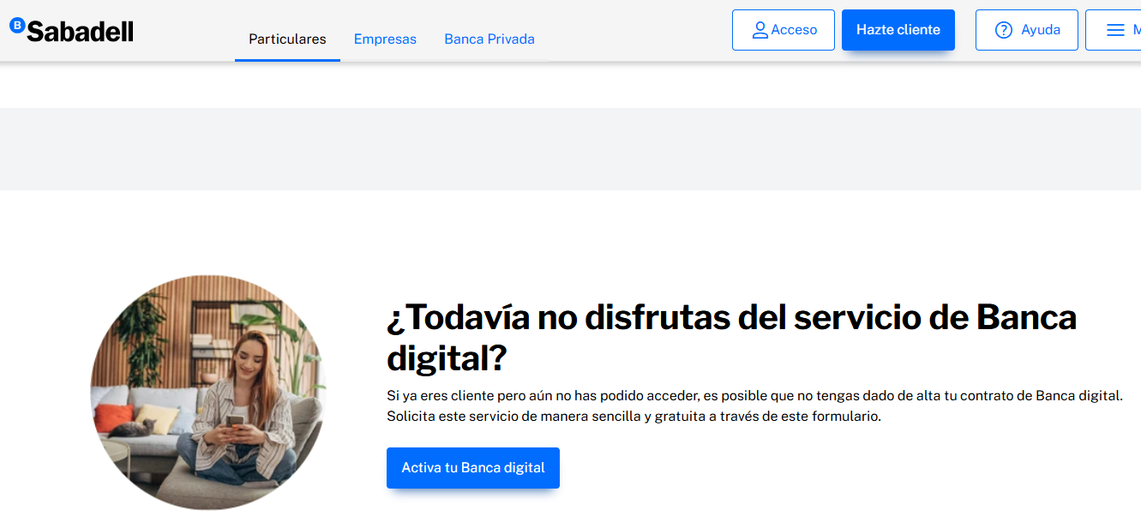
Βήματα για την πρώτη πρόσβαση στον ηλεκτρονικό λογαριασμό (1/2)
3.2 Δημιουργία και πρόσβαση σε ηλεκτρονικό τραπεζικό λογαριασμό
Τα βήματα για την πρόσβαση στην ηλεκτρονική τραπεζική για πρώτη φορά είναι συνήθως τα ίδια για όλες τις τράπεζες:
Επισκεφθείτε τον ιστότοπο της τράπεζάς σας και αναζητήστε την επιλογή 'Online Banking' ή 'Customer Access'.
Κάντε κλικ στο 'Εγγραφή' ή 'Δημιουργία λογαριασμού' για να ξεκινήσετε την εγγραφή.
Συμπληρώστε τις ζητούμενες πληροφορίες, όπως τον αριθμό λογαριασμού σας, την ημερομηνία γέννησης και άλλα προσωπικά δεδομένα.
Δημιουργήστε ένα όνομα χρήστη και έναν ασφαλή κωδικό πρόσβασης που μπορείτε να θυμάστε.
Κάντε κλικ εδώ!
Εικόνα από την Banco Sabadell

Slide 13
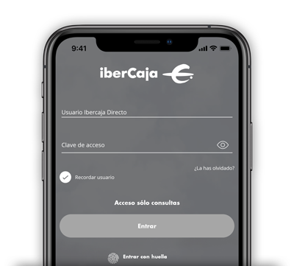
Βήματα για την πρώτη πρόσβαση στον ηλεκτρονικό λογαριασμό (2/2)
3.2 Δημιουργία και πρόσβαση σε ηλεκτρονικό τραπεζικό λογαριασμό
Επαληθεύστε την ταυτότητά σας ακολουθώντας τις οδηγίες της τράπεζας, οι οποίες μπορεί να περιλαμβάνουν την αποστολή ενός κωδικού επαλήθευσης στο τηλέφωνο ή στο email σας.
Μόλις επαληθευτεί η ταυτότητά σας, θα μπορείτε να έχετε πρόσβαση στον ηλεκτρονικό τραπεζικό σας λογαριασμό με το όνομα χρήστη και τον κωδικό πρόσβασής σας.
Θυμηθείτε να κρατάτε τα στοιχεία σύνδεσής σας ασφαλή και να μην τα μοιράζεστε με κανέναν!
Εικόνα από IberCaja

Slide 14
Υποενότητα 3
Βασική χρήση ενός διαδικτυακού τραπεζικού λογαριασμού
Στόχοι
Με την ολοκλήρωση αυτής της υποενότητας, θα είστε σε θέση να .......
... σε θέση να πραγματοποιήσει τραπεζικό έμβασμα
... παρακολούθηση του υπολοίπου του λογαριασμού σας
... προβάλλετε online μηνύματα και ειδοποιήσεις σχετικά με το λογαριασμό σας
Εικόνα από vectorjuice στο Freepik

Slide 15
Πώς να κάνω τραπεζικό έμβασμα; (1/2)
3.3 Βασική χρήση ενός διαδικτυακού τραπεζικού λογαριασμού
κάντε κλικ στο
Στην περίπτωση τραπεζικού εμβάσματος, τα χρήματα μεταφέρονται από έναν λογαριασμό σε έναν άλλο.
Μόλις εγκριθεί μια μεταφορά, δεν μπορεί πλέον να ακυρωθεί.
Έχετε όλες τις πληροφορίες που χρειάζεστε. Θα βρείτε τις περισσότερες πληροφορίες στο τιμολόγιο που θέλετε να πληρώσετε (όνομα παραλήπτη, IBAN, ποσό και αναφορά πληρωμής).
Πρόσθετες πληροφορίες
Ρίξτε μια ματιά σε αυτό το βίντεο για το πώς να κάνετε ένα τραπεζικό έμβασμα:
https://youtu.be/7tAHoJAGtn0

Slide 16
Πώς να κάνω τραπεζικό έμβασμα; (2/2)
3.3 Βασική χρήση ενός διαδικτυακού τραπεζικού λογαριασμού
Η τυπική οθόνη τραπεζικού εμβάσματος αποτελείται από τα ακόλουθα πεδία:
  Λογαριασμός αποστολέα: από πού προέρχονται τα χρήματα
  Ποσό: το ποσό που θέλετε να μεταφέρετε
  Ισορροπία: Χρήματα, που έχετε στο λογαριασμό σας
  Παραλήπτης: το όνομα που αναγράφετε στο τιμολόγιο
  IBAN: 24ψήφιος διεθνής αριθμός αναγνώρισης τραπεζικού λογαριασμού
  BIC: Προσδιορίζει την τράπεζα προορισμού
  Αναφορά πληρωμής: ο λόγος της πληρωμής
  Ημερομηνία εκτέλεσης: Η ημερομηνία της μεταβίβασης

Slide 17
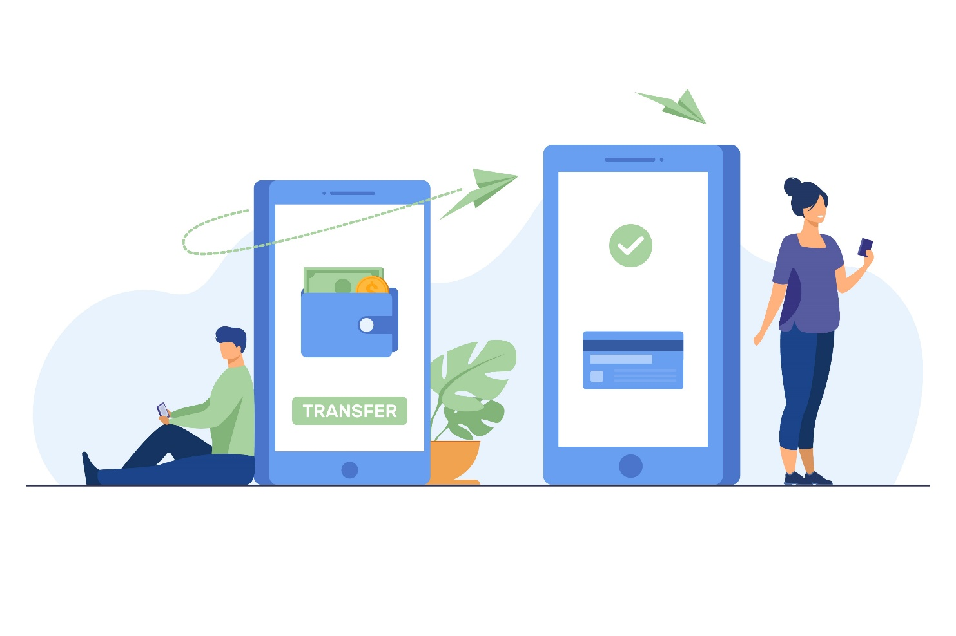
Πλεονεκτήματα της ηλεκτρονικής τραπεζικής μεταφοράς
3.3 Βασική χρήση ενός διαδικτυακού τραπεζικού λογαριασμού
... αντί να μεταφέρετε μετρητά ή να πληρώνετε στο γκισέ της τράπεζάς σας:
Δεν χρειάζεται να μεταφέρετε χαρτονομίσματα από το ένα μέρος στο άλλο, οπότε δεν μπορούν να κλαπούν ή να χαθούν. Σε αντάλλαγμα, τα χρήματα προστατεύονται από το σύστημα ασφαλείας του διαδικτυακού τραπεζικού λογαριασμού.
Η μεταφορά από έναν λογαριασμό σε άλλον στην ίδια τράπεζα δεν απαιτεί προμήθεια και θα είναι διαθέσιμη στον άλλο λογαριασμό αμέσως.
Δεν χρειάζεται να συμπληρώσετε την εντολή μεταφοράς με το χέρι στην τράπεζα και μπορείτε να αποθηκεύσετε τα στοιχεία του λογαριασμού προορισμού στην εφαρμογή, ώστε να μην χρειάζεται να τα βγάλετε για την επόμενη μεταφορά.
Εικόνα από Freepik

Slide 18
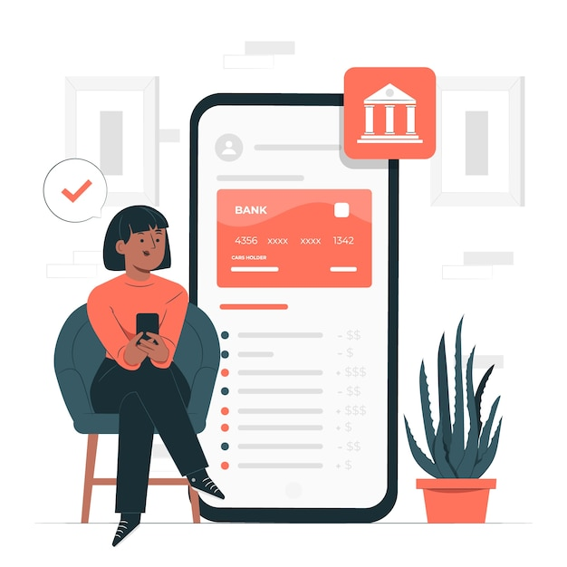
Παρακολούθηση υπολοίπου λογαριασμού (1/2)
3.3 Βασική χρήση ενός διαδικτυακού τραπεζικού λογαριασμού
Πώς μπορώ να συμβουλευτώ τις κινήσεις του λογαριασμού μου online;
Υπάρχουν διάφοροι τρόποι πρόσβασης στις πληροφορίες για τις τραπεζικές σας συναλλαγές:
  Μπορείτε να συμβουλευτείτε τις λεπτομέρειες των κινήσεων online από το μενού "Συναλλαγές" κάνοντας κλικ στη συγκεκριμένη κίνηση που αναζητάτε και οι πληροφορίες θα εμφανιστούν. Μπορείτε να κατεβάσετε απευθείας την απόδειξη για τη συγκεκριμένη κίνηση.
  Εάν αναζητάτε την απόδειξη μιας προμήθειας, συμβουλευτείτε το μενού "Άμεσες χρεώσεις".
  Εάν αναζητάτε μια μεταφορά ή μια μεταφορά, επιλέξτε από το μενού Μεταφορές > Ελήφθη/Αποστολή και χρησιμοποιήστε τη μηχανή αναζήτησης.
Εικόνα από Freepik

Slide 19
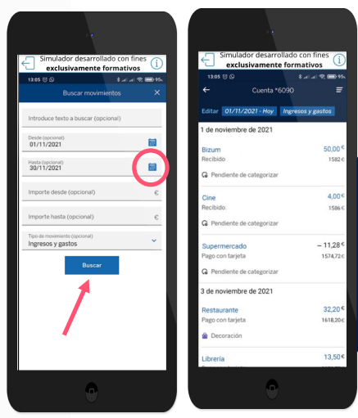
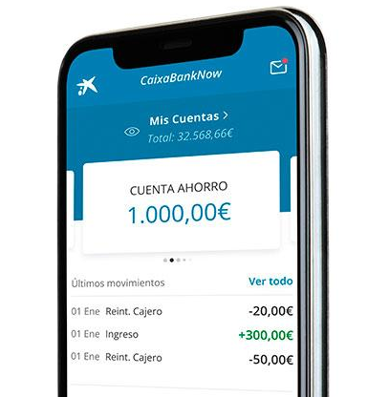
Παρακολούθηση του υπολοίπου του λογαριασμού (2/2)
3.3 Βασική χρήση ενός διαδικτυακού τραπεζικού λογαριασμού
Παραδείγματα ερωτημάτων για μια συγκεκριμένη κίνηση
Εικόνα από CYLDIGITAL Diapositiva 32
Εικόνα από την CaixaBank

Slide 20
Μηνύματα και ειδοποιήσεις
3.3 Βασική χρήση ενός διαδικτυακού τραπεζικού λογαριασμού
Η εφαρμογή στέλνει ειδοποιήσεις και μηνύματα μέσω:
ειδοποιήσεις push
μηνύματα ηλεκτρονικού ταχυδρομείου, ή
μηνύματα μέσα στην ίδια την εφαρμογή.
Τα πιο σημαντικά μηνύματα και ειδοποιήσεις που μπορείτε να συμβουλευτείτε στον ηλεκτρονικό λογαριασμό περιλαμβάνουν:
Συναλλακτικές ειδοποιήσεις
Ειδοποιήσεις ασφαλείας

Slide 21
Συνήθεις ειδοποιήσεις συναλλαγών
3.3 Βασική χρήση ενός διαδικτυακού τραπεζικού λογαριασμού
Συναλλακτικές ειδοποιήσεις:
  Καταθέσεις: Ειδοποίηση εισερχόμενων χρημάτων
  Αναλήψεις ή αγορές: Επιβεβαίωση πληρωμών ή μεταφορών με κάρτα, αναλήψεις από ΑΤΜ.
  Κινήσεις λογαριασμών: κ.λπ.)
  Ειδοποιήσεις υπολοίπου λογαριασμού και δραστηριότητας:
  Χαμηλή ισορροπία
  Διαθέσιμο υπόλοιπο

Slide 22
Κοινές προειδοποιήσεις ασφαλείας
3.3 Βασική χρήση ενός διαδικτυακού τραπεζικού λογαριασμού
Συναγερμοί ασφαλείας:
Η πρόσβαση δεν είναι εξουσιοδοτημένη: Ειδοποιήσεις για ύποπτες προσπάθειες πρόσβασης
Αλλαγή κωδικού πρόσβασης: Προειδοποιήσεις όταν αλλάζει ο κωδικός πρόσβασης ή τα στοιχεία σύνδεσης
Συναγερμοί απάτης: Μηνύματα που προειδοποιούν για ασυνήθιστη δραστηριότητα
Έλεγχος ταυτότητας δύο παραγόντων: Επιβεβαίωση του ελέγχου ταυτότητας ασφαλείας κατά την είσοδο ή την εκτέλεση μιας συναλλαγής

Slide 23
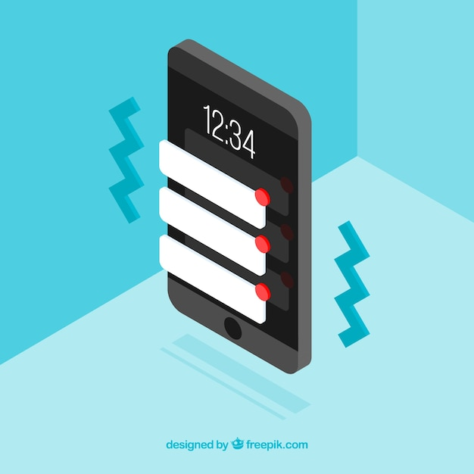
Προβολή μηνυμάτων και ειδοποιήσεων (1/2)
3.3 Βασική χρήση ενός διαδικτυακού τραπεζικού λογαριασμού
Επιπλέον, τα μηνύματα και οι ειδοποιήσεις μπορούν να προβληθούν με τα ακόλουθα βήματα:
Συνδεθείτε στην εφαρμογή ηλεκτρονικής τραπεζικής
Πρόσβαση στο κύριο μενού ή στην αρχική οθόνη
  Τα μηνύματα και οι ειδοποιήσεις μπορούν να προβληθούν στις ακόλουθες ενότητες:
    Ειδοποιήσεις ή ειδοποιήσεις (με ένα μικρό καμπανάκι ή παρόμοιο εικονίδιο).
    Μηνύματα o Κέντρο μηνυμάτων (εικονίδιο φακέλου ή φούσκα συνομιλίας)
    Προφίλ o Ρυθμίσεις
Εικόνα από Freepik

Slide 24
Προβολή μηνυμάτων και ειδοποιήσεων (2/2)
3.3 Βασική χρήση ενός διαδικτυακού τραπεζικού λογαριασμού
Προβολή ειδοποιήσεων ή ειδοποιήσεων:
Πατήστε το εικονίδιο ειδοποιήσεων για να αποκτήσετε πρόσβαση στο ιστορικό ειδοποιήσεων.
Διαβάστε τις λεπτομέρειες κάθε ειδοποίησης κάνοντας κλικ πάνω της.
Εάν η τράπεζα διαθέτει εσωτερικό σύστημα μηνυμάτων, μεταβείτε στην ενότητα Μηνύματα ή Κέντρο μηνυμάτων.
Εικόνα από Freepik

Slide 25

Ώρα να
εξάσκηση!
Εικόνα από vectorjuice στο Freepik

Slide 26
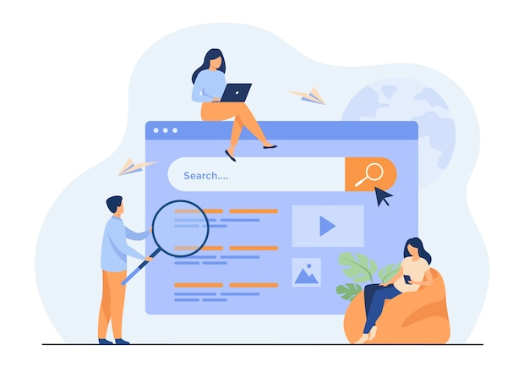
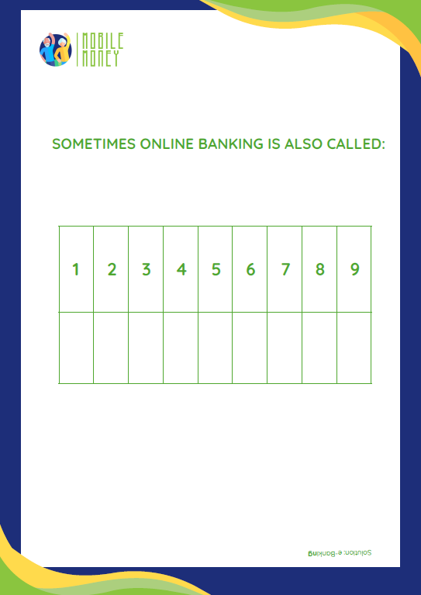
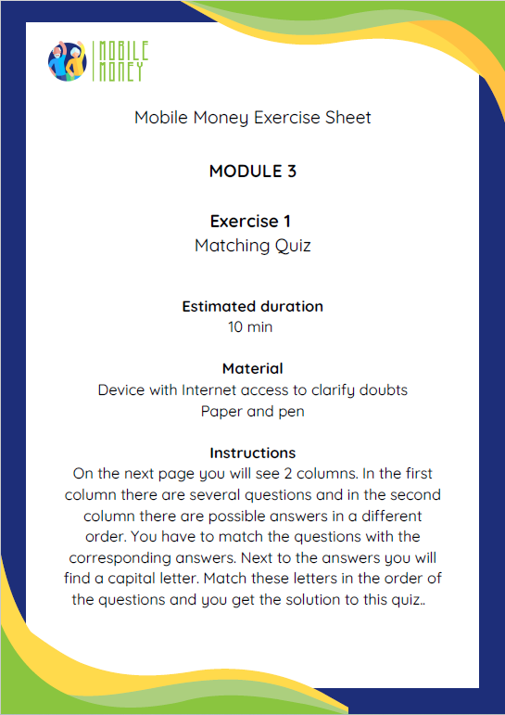
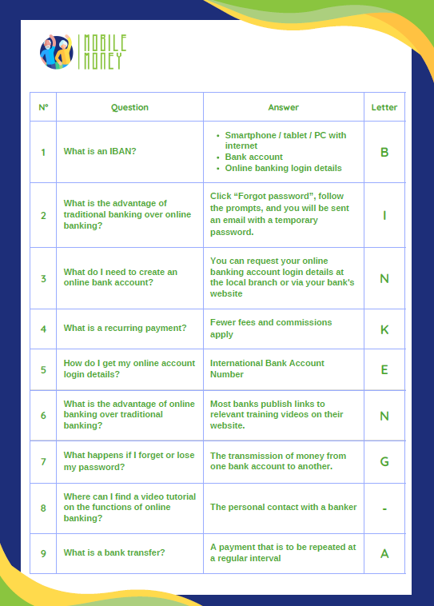
Δραστηριότητα εκμάθησης 1: Αντιστοίχιση ερωτήσεων & απαντήσεων και εύρεση της λέξης-κλειδί

Slide 27
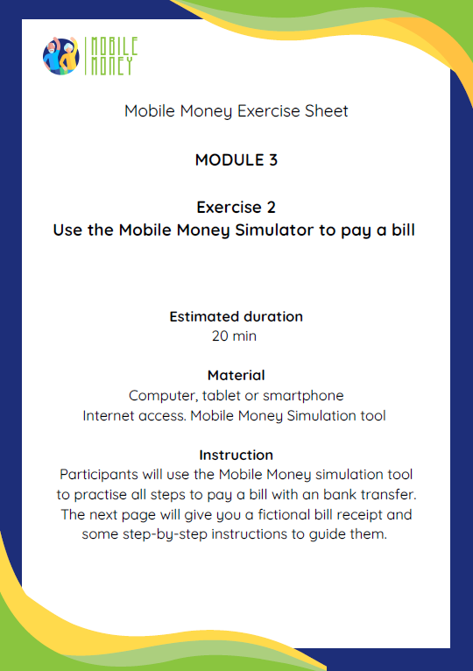
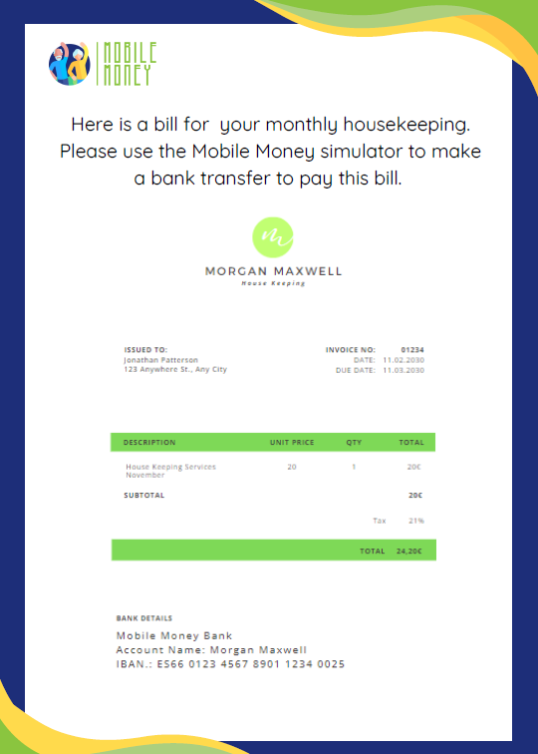
Μαθησιακή δραστηριότητα 2:
Χρήση της εφαρμογής Mobile Money για να εξασκηθείτε στην πληρωμή ενός λογαριασμού

Slide 28
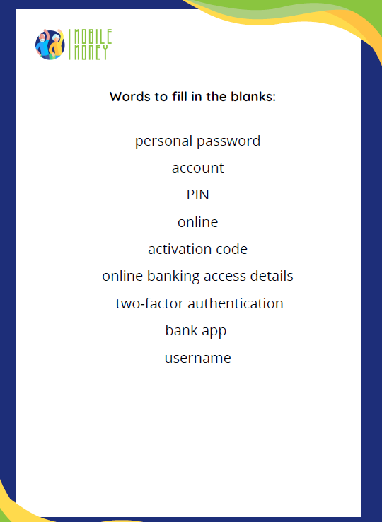
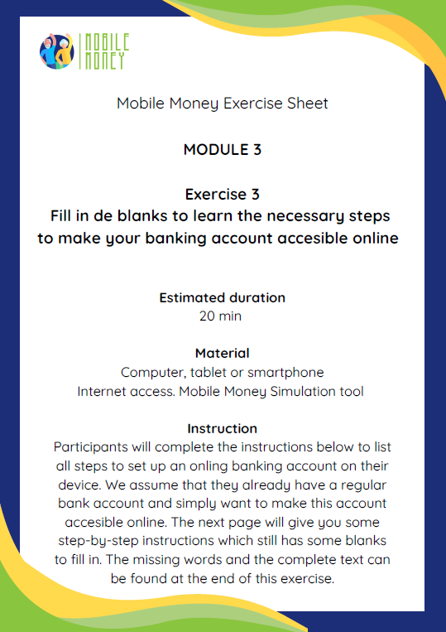
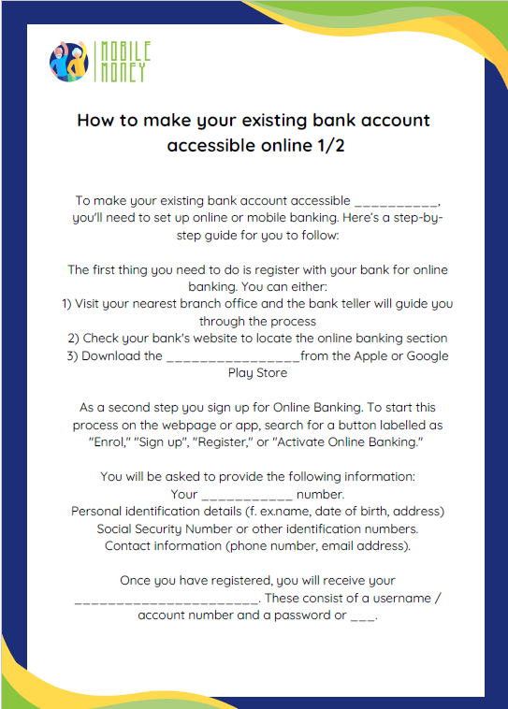
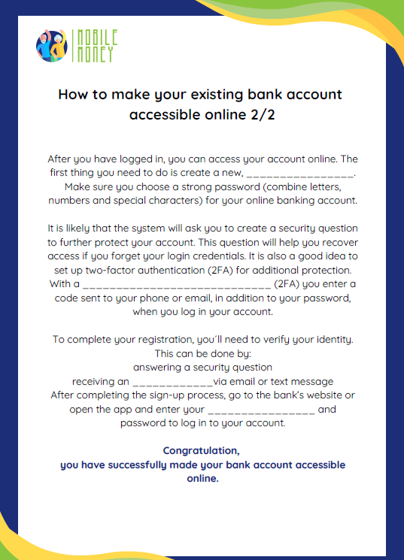
Μαθησιακή δραστηριότητα 3:
Πώς να μετατρέψετε τον τραπεζικό σας λογαριασμό σε ηλεκτρονικό τραπεζικό λογαριασμό

Slide 29
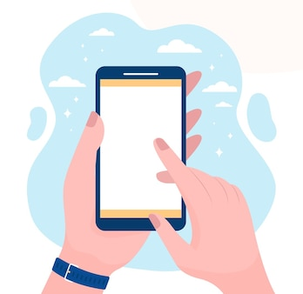
Τι είναι η ηλεκτρονική τραπεζική;
Μόνο μία απάντηση είναι σωστή!
A.
Μια τράπεζα που λειτουργεί μόνο online
B.
Τρόπος πληρωμής για μια υπηρεσία μέσω διαδικτύου
Γ.
Μια πλατφόρμα που προσφέρεται από την τράπεζά σας για να έχετε πρόσβαση σε τραπεζικές υπηρεσίες μέσω διαδικτύου
Εικόνα από pch.vector στο Freepik

Slide 30
Τι είναι ο IBAN;
Μόνο μία απάντηση είναι σωστή!
A. Incredible Bug Accounting Network
B. Σημειωματάριο Instant Bill Advice
Γ. Αόρατος αριθμός τραπεζικού λογαριασμού
Δ. Αριθμός διεθνούς τραπεζικού λογαριασμού

Slide 31
Τι είναι το PIN;
Μόνο μία απάντηση είναι σωστή!
A. Φτωχά εισοδηματικά νέα
B. Κάτι να φάτε
Γ. Προσωπικός αριθμός αναγνώρισης / προσωπικός κωδικός πρόσβασης
Δ. Αξεσουάρ μαλλιών

Slide 32
Ταιριάξτε τις στήλες
Ταιριάξτε τις στήλες !
Πώς μπορώ να κάνω ανάληψη μετρητών από έναν ηλεκτρονικό λογαριασμό;
IBAN (Διεθνής Αριθμός Τραπεζικού Λογαριασμού)
Τι είναι η περιοδική πληρωμή;
Μέσω ΑΤΜ
Τι χρειαζόμαστε για να πραγματοποιήσουμε ένα διεθνές τραπεζικό έμβασμα;
Μια πληρωμή που θα επαναλαμβάνεται σε τακτά χρονικά διαστήματα.

Slide 33
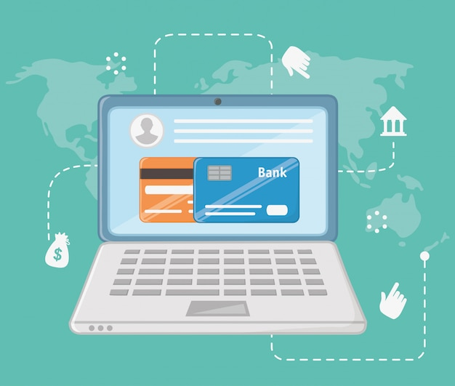
Συχνοί όροι που χρησιμοποιούνται στην ηλεκτρονική τραπεζική
Τι σημαίνει...; Επεξήγηση βασικών τραπεζικών εννοιών
Κάτοχος λογαριασμού: Ο κάτοχος των χρημάτων στον τραπεζικό λογαριασμό.
Άμεση χρέωση: Η άμεση χρέωση σημαίνει να δώσετε εντολή να χρεώνονται συγκεκριμένες χρεώσεις και πληρωμές από το λογαριασμό (π.χ. κόστος τηλεφώνου, ηλεκτρικού ρεύματος, φυσικού αερίου).
Υπερχρέωση: "Υπερχρέωση" σημαίνει ανεπαρκές υπόλοιπο στον τραπεζικό λογαριασμό.
BIC (Bank Identifier Code) ή κωδικός SWIFT: προσδιορίζει την τράπεζα προορισμού ενός εμβάσματος.
PIN: Ο "Προσωπικός Αριθμός Αναγνώρισης" μαζί με τον αριθμό χρήστη αποτελούν τα στοιχεία πρόσβασης για την ηλεκτρονική σας τραπεζική.
Εικόνα από Freepik

Slide 34
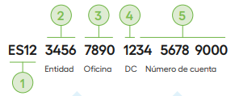
Συχνοί όροι που χρησιμοποιούνται στην ηλεκτρονική τραπεζική
Τι σημαίνει...; Επεξήγηση βασικών τραπεζικών εννοιών
IBAN (Διεθνής Αριθμός Τραπεζικού Λογαριασμού):
Ένα 24ψήφιο σύνολο δύο γραμμάτων και 22 αριθμών:
Χώρα: Τα γράμματα προσδιορίζουν τη χώρα και συνδέονται με δύο ψηφία ελέγχου (DC) που χρησιμεύουν για την επικύρωση ολόκληρου του IBAN.
Οντότητα: Τα τέσσερα πρώτα ψηφία αποδίδονται από την Τράπεζα της Ισπανίας και προσδιορίζουν την τράπεζα.
Υποκατάστημα: Τα επόμενα τέσσερα ψηφία προσδιορίζουν το συγκεκριμένο υποκατάστημα στο οποίο ο πελάτης τηρεί το λογαριασμό.
DC: Και πάλι, 2 ψηφία ελέγχου.
Αριθμός λογαριασμού: Τα τελευταία 10 ψηφία αποτελούν τα τελευταία 10 ψηφία.
Fuente: Finanzasparatodos

Slide 35


Συγχαρητήρια!
Ολοκληρώσατε επιτυχώς αυτή την ενότητα!
Με τη χρηματοδότηση της Ευρωπαϊκής Ένωσης. Οι απόψεις και οι γνώμες που διατυπώνονται εκφράζουν αποκλειστικά τις απόψεις των συντακτών και δεν αντιπροσωπεύουν κατ'ανάγκη τις απόψεις της Ευρωπαϊκής Ένωσης ή του Ευρωπαϊκού Εκτελεστικού Οργανισμού Εκπαίδευσης και Πολιτισμού (EACEA). Η Ευρωπαϊκή Ένωση και ο EACEA δεν μπορούν να θεωρηθούν υπεύθυνοι για τις εκφραζόμενες απόψεις. Αριθμός έργου: 2023-1-RO01-KA220-ADU-000157797

